Slide 2
বিপুল কুমার সরকার
সহকারী শিক্ষক (গণিত)
আটমূল দ্বি-মূখী উচ্চ বিদ্যালয়।
শিবগঞ্জ-বগুড়া
Mobail: 01730169555
Email: bipulsarkar1977@gmail.com

Slide 3
শ্রেণিঃঅষ্টম
বিষয়ঃ গণিত
অধ্যায়ঃ২য় (মুনাফা)
সময়ঃ৫০ মিনিট
তারিখঃ৩১-০৩-২০২০ইং

Slide 4
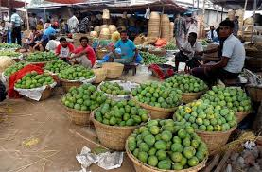
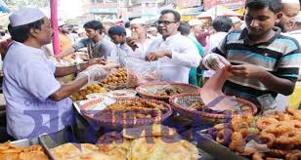
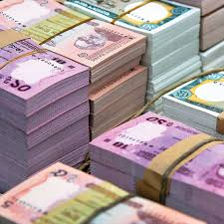
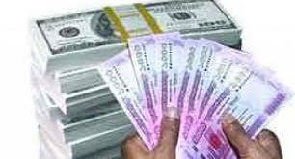

Slide 7
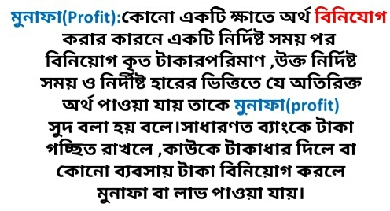

Slide 8
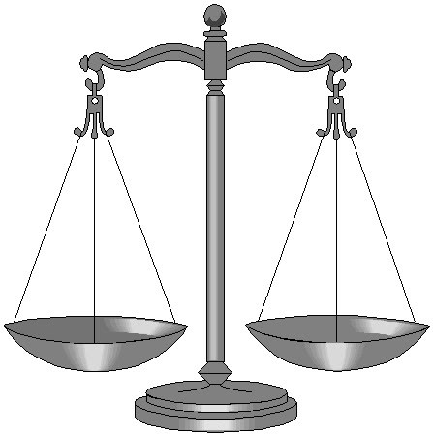
(Simple profit)

Slide 9
(Compound profit

Slide 13
লাভ ক্ষতি ক্রয়মূল্য বিক্রয়মুল্যের উপর নির্ভরশীল

Slide 20
যেখানে,
আসল P = ২০০০ টাকা
মুনাফা I = নির্ণেয়
মুনাফার হার r = ১০ .৫০%
সময় n= ৫ বছর

Slide 21
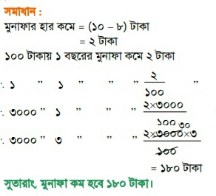

Slide 22
উত্তর
১) বাষিক ১০ % মুনাফায় ১০০০০ টাকার ৪ বছরের মুনাফা কত ?
৪০০০ টাকা
২) শতকরা বাষিক ৫% মুনাফায় ৩০০০ টাকার কত বছরের মুনাফা ১৫০০ টাকা হবে ?
১০ বছর
৩)কোনো আসল ১০ বছরের মুনাফা-আসলে দ্বিগুন হলে ,কতো বছরে তা মুনাফা-আসলে তিন গুণ হবে ?
২০ বছরে
৪) শতকরা বাষিক ৩.৫০ টাকা হার মুনাফায় ৩৫০ টাকার ৪ বছরের মুনাফা কত হবে ?
৪৯ টাকা

